Slide 1
第四组
项目汇报
秀米日记
汇报人：李思琪
汇报时间：2021.7.9

Slide 2
目录
CONTENTS
01
项目描述
02
需求分析
03
软件设计
04
分工介绍

Slide 3
01
项目描述

Slide 4
01
项目描述
-项目名称: 秀米日记
-开发单位: 国防科大计算机学院18级软件工程戴泾涛小组
-软件项目的背景和大致功能：
一方面，市面上的许多软件都与日程相关，但功能较为分散，如日记本，天气查询，课程表，日程安排等，客户需要在手机端安装各种不同功能的软件来满足个人需求，使用感受上不方便。另一方面，市面上许多日记软件功能较为单一，形式很枯燥，让使用者没有记日记的欲望，同时也希望能够将其他日程相关的功能融入到软件当中。
针对用户的需求，推出一款新的软件工具。这款软件工具以日历为主体，在日历的基础上，添加日记本功能。你可以通过每天回答一个问题来完成记日记这件事。每一年同一天的问题是相同的，用户可以快速浏览从前对同一问题的回答，感受潜移默化中身上发生的变化。与此同时，软件还要提供课程表，日程安排提醒等日程相关服务，方便用户日常使用。

Slide 5
02
需求分析

Slide 6

02
需求分析——非功能性需求
性能要求
界面需求
用户更新问题标签响应时间不超过一秒。软件本身占据内存大小不超过60M。
用户的主要可视化界面，要求具有较高的观赏性。布局紧凑，有联系的组件尽量布局在一个页面中。交互逻辑清晰。
进度及交付需求
验收需求
于2021年春季学期内完成开发，并将软件成功部署于安卓系统的手机上。
要求整个系统正常运行过程中无Bug，能在用户非正常操作的情况下报告错误但不至于崩溃。且不存在编程过程中遗留的调试代码等影响用户体验的部分。

Slide 7
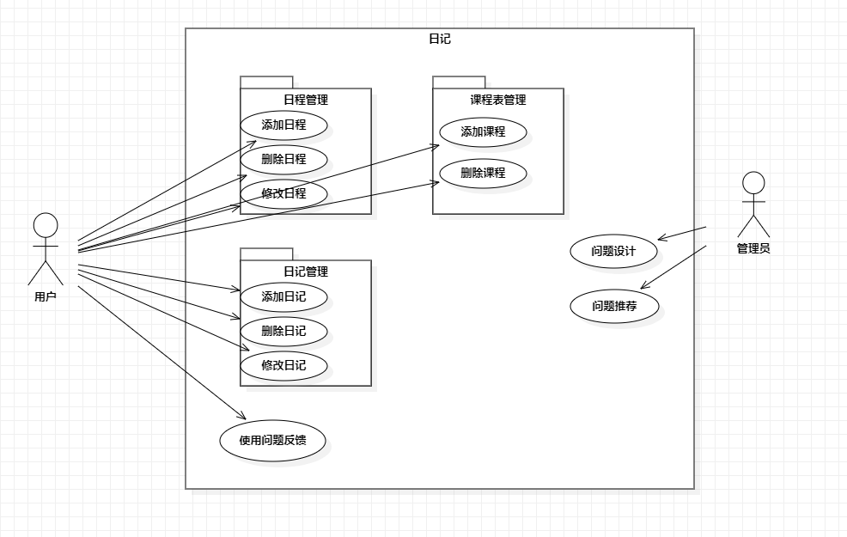
02
需求分析——功能性需求
日记管理
日程管理
通过日历界面的入口进入日记界面，在日记的管理界面用户可进行增删改等操作。
用户选择需要编辑日程的日期，进入日程编辑，或者对选中日程进行修改，增加提醒；或者直接删除。
课程表管理
问题设计及推荐
通过日历界面的入口进入课程表编辑界面，选择添加课程信息，或者选择已有的课程信息，进行编辑或者删除
选定提问卡片进行编辑，问题管理模块将问题信息发送到数据库进行更新。系统随机选择选择相关问题标签，进行推荐

Slide 8
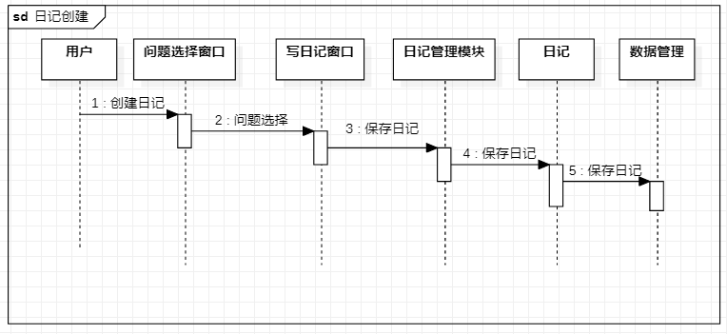
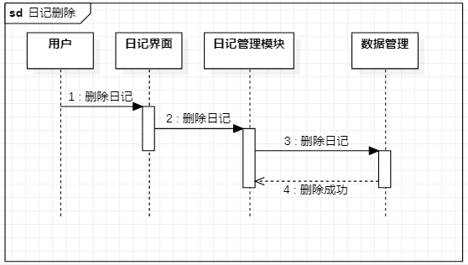
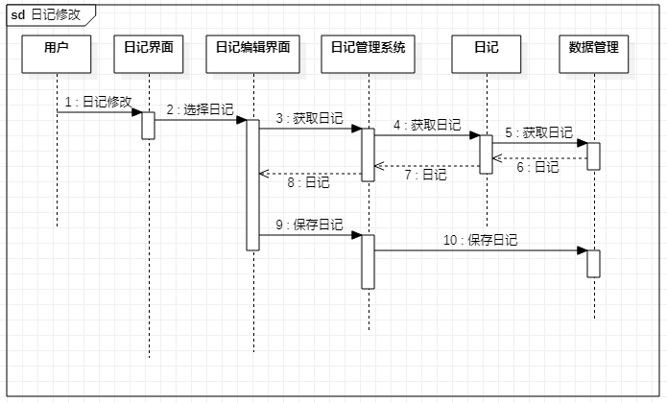
02
需求分析——用例交互图
日记模块

Slide 9
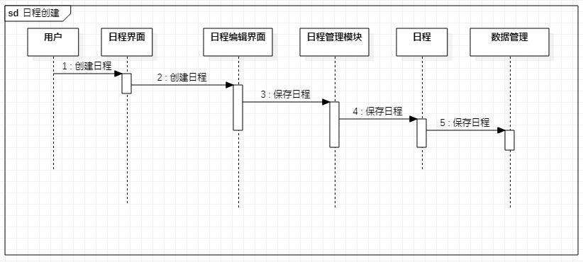
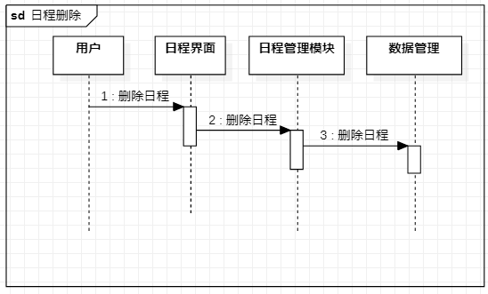
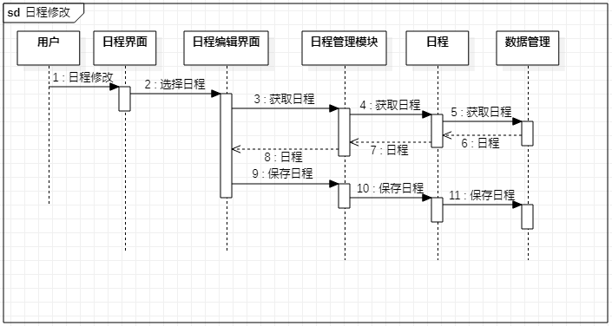
02
需求分析——用例交互图
日程模块

Slide 10
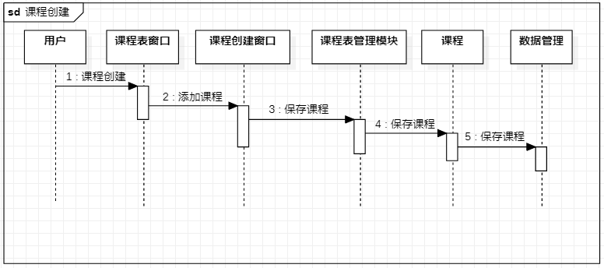
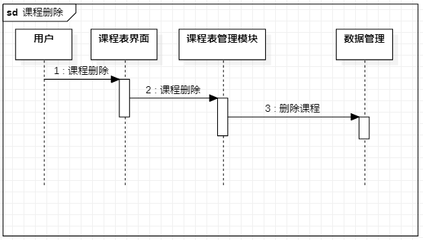
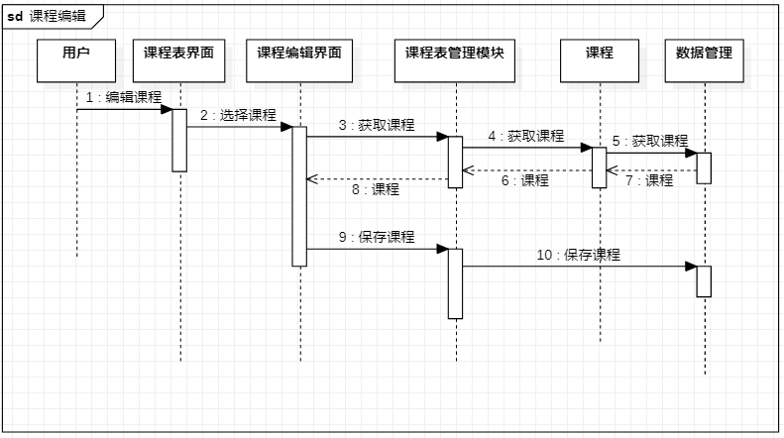
02
需求分析——用例交互图
课程表模块

Slide 11
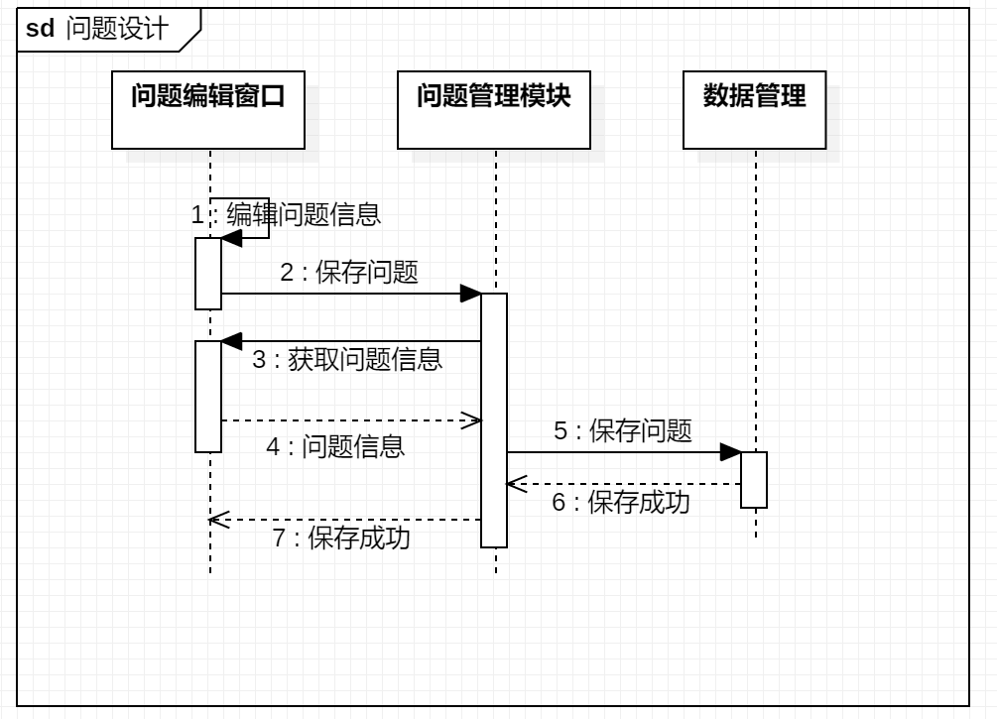
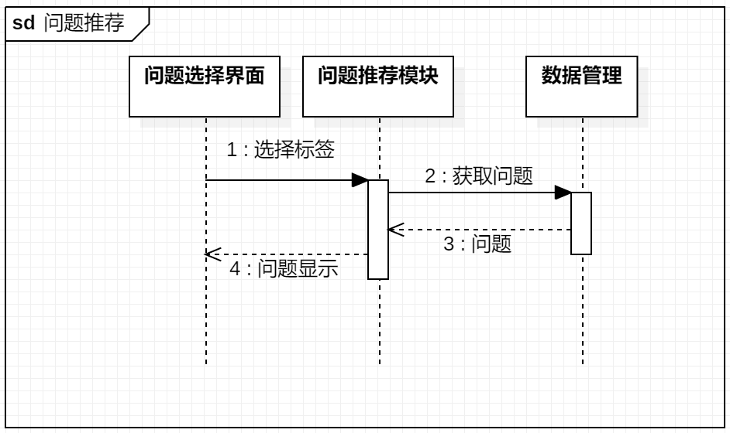
02
需求分析——用例交互图
问题模块

Slide 12
03
软件设计

Slide 13
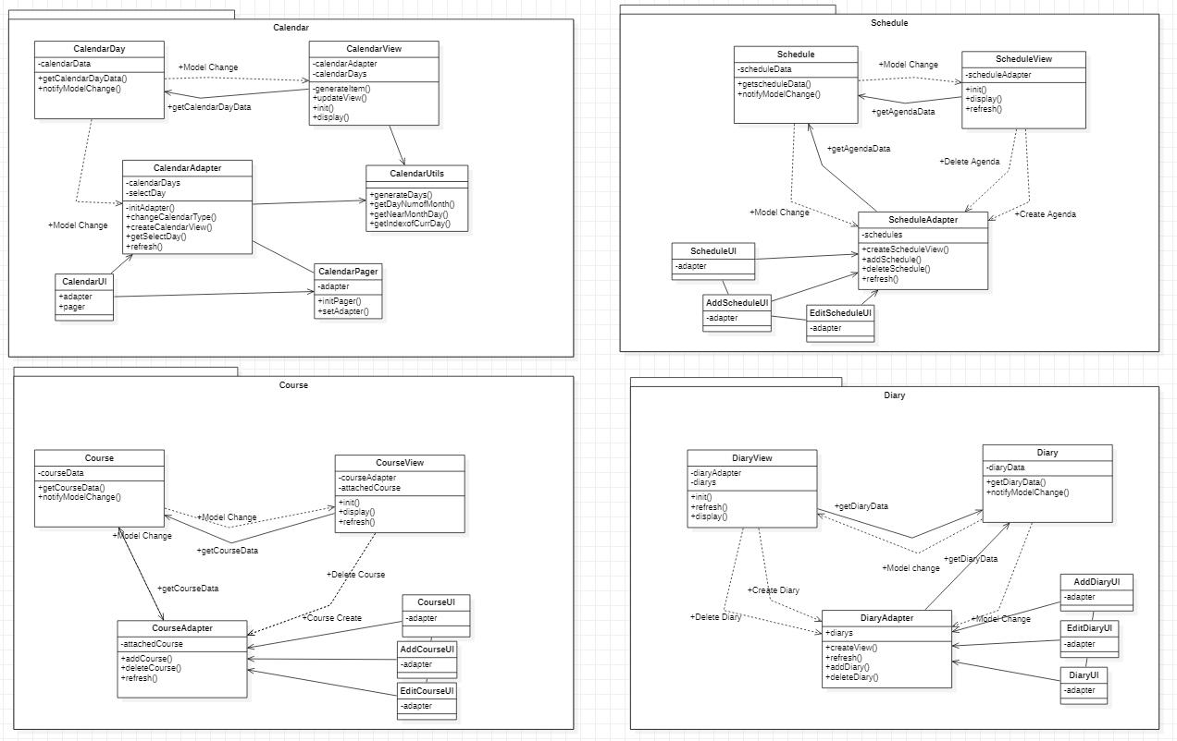
03
软件体系结构设计

Slide 14
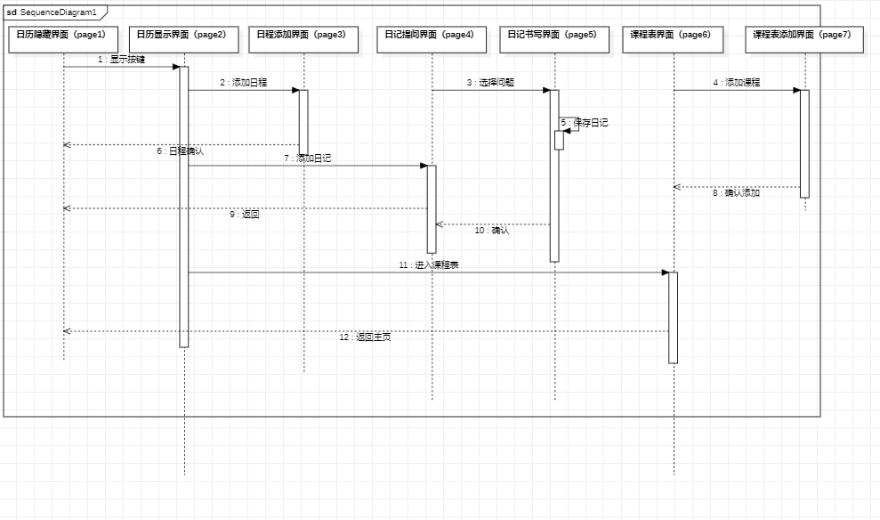
03
软件界面跳转逻辑

Slide 15
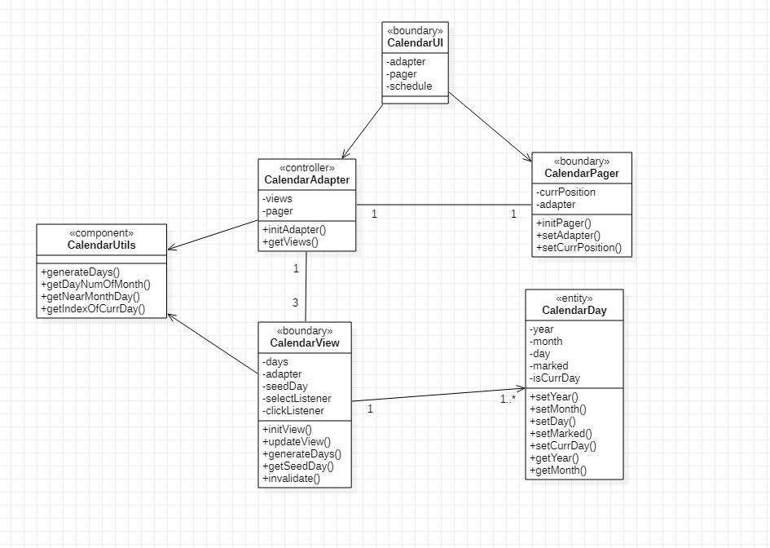
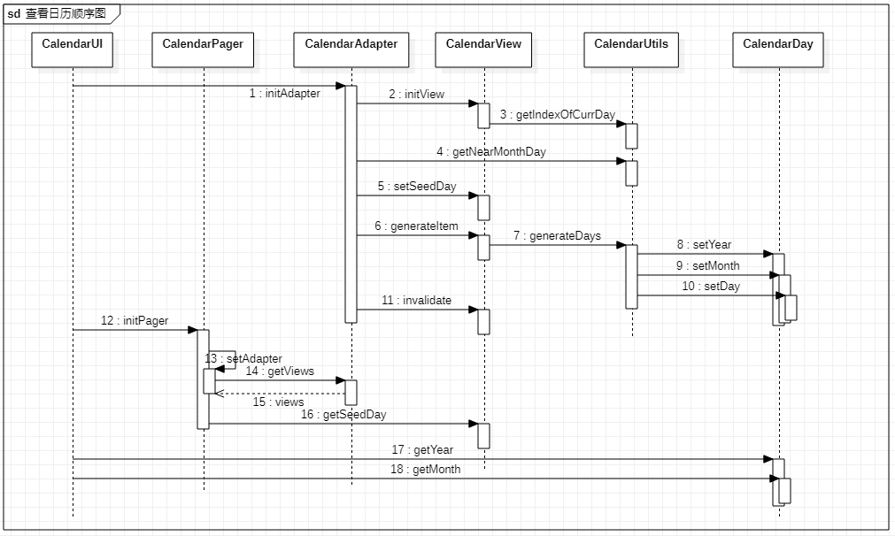
03
软件用例及类设计（日历）

Slide 16
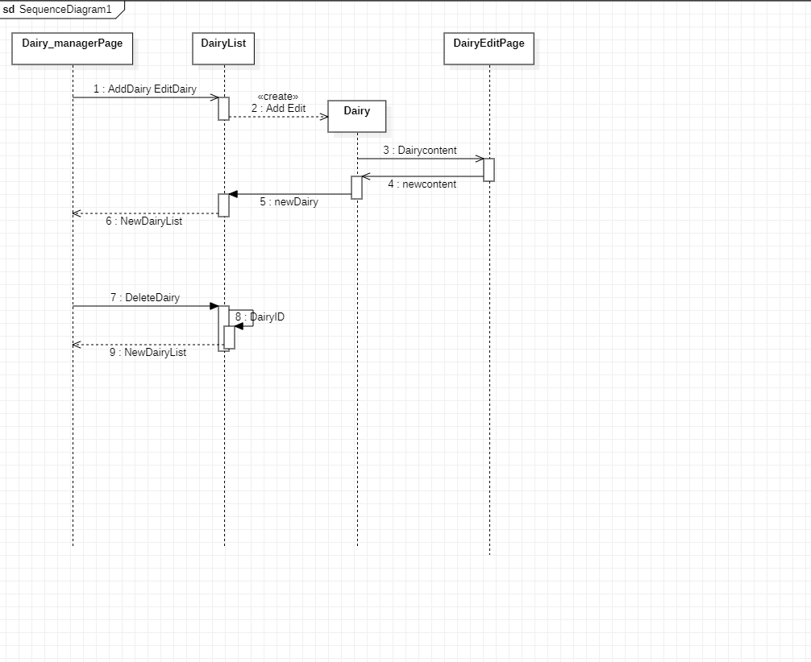
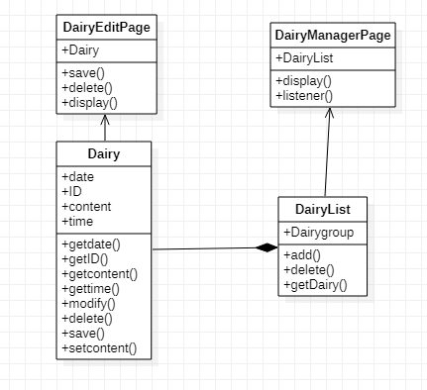
03
软件用例及类设计（日记）

Slide 17
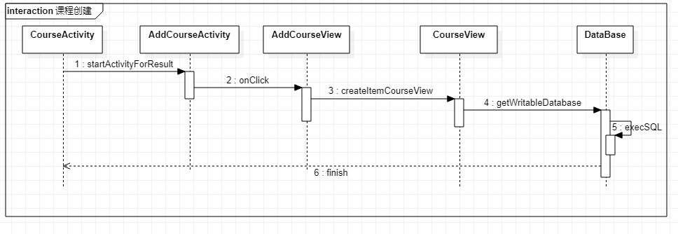
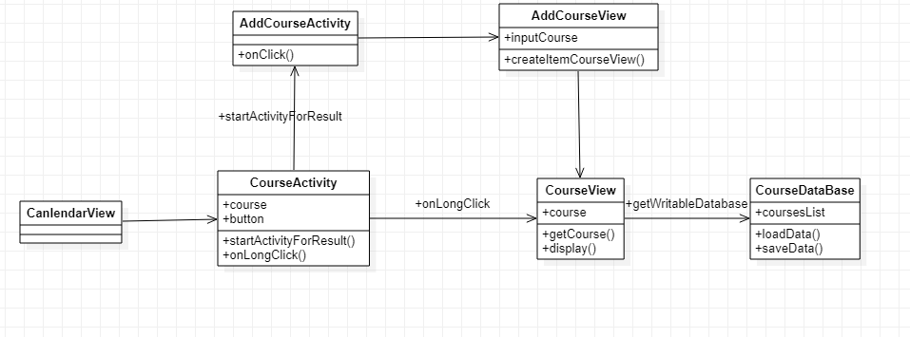
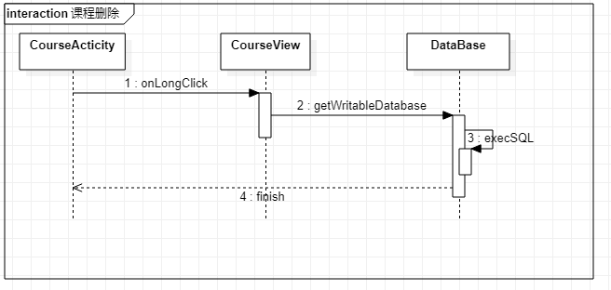
03
软件用例及类设计（课程表）

Slide 18
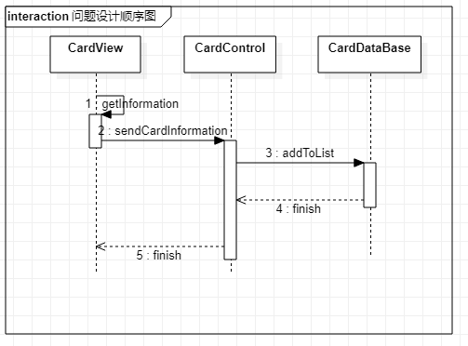
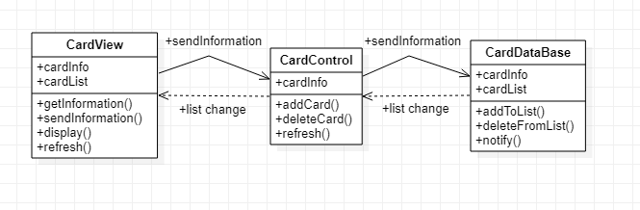
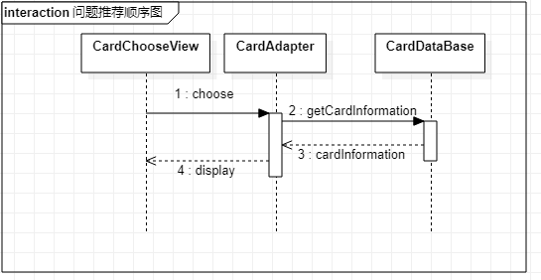
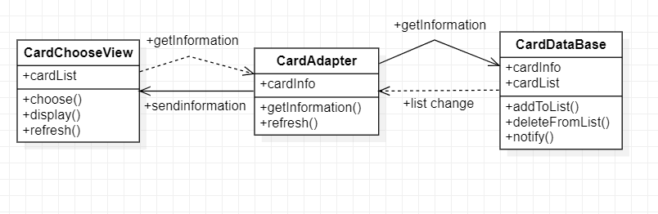
03
软件用例及类设计（问题设计、推荐）

Slide 19
03
数据设计
数据库使用Android Studio自带的Sqlite数据库，用户为主要数据，其他三种数据为用户数据的字段。
1、 日记：
名称 | 数据类型
ID | Int
Content | String
Date | Int[]
tag | String
2、 日程
名称 | 数据类型
Id | Int
scheduleName | String
schedulePlace | String
scheduleStartTime | 自定义数据类型Time
3、 课程表
名称 | 数据类型
id | int
time | Int[]
address | String
teacher | String

Slide 20
03
数据设计
数据的操作
-Get_user_dairy(User_name,date)
-Get_User_Schedule(User_name,date)
-Get_user_class(User_name,date)
-deletle_diary(User_name,date,diary_id)
-deletle_schedule(User_name,date,schedule_id)
-deletle_class(User_name,date,class_id)
-change_diary(User_name,date,diary_id)
-change_schedule(User_name,date,schedule_id)
-change_class(User_name,date,class_id)

Slide 21
04
分工介绍

Slide 22




04
成员分工
戴泾涛
李思琪
负责整个项目的统筹安排，软件结构设计，负责日程模块的开发工作。
负责课程表模块的开发，软件UI设计
李浩辉
许容嘉
主要负责日记模块开发，包括数据库的建立，多个界面xml文件的编写以及日记所有功能的逻辑实现。
负责日历模块的开发，为其他模块提供接口。同时负责整合其他模块，生成可运行程序。

Slide 23
2021
THANKS
工作汇报
汇报人：李思琪
汇报时间：2021.7.9

